Slide 1
Gli Sforza e Maria Teresa d’Austria. Gloria della storia milanese per festeggiare l’ultimo incontro dell’anno.
Augusto Enrico Semprini
Maestro Assaggiatore cum laude Organizzazione Nazionale Assaggiatori Vino
Maestro Assaggiatore Organizzazione Nazionale Assaggiatori Formaggio
Presidente e Fondatore di Gusto Sobrio

Slide 2
Gli Sforza e Maria Teresa d’Austria. Gloria della storia milanese per festeggiare l’ultimo incontro dell’anno.
Augusto Enrico Semprini
Maestro Assaggiatore cum laude Organizzazione Nazionale Assaggiatori Vino
Maestro Assaggiatore Organizzazione Nazionale Assaggiatori Formaggio
Presidente e Fondatore di Gusto Sobrio

Slide 3
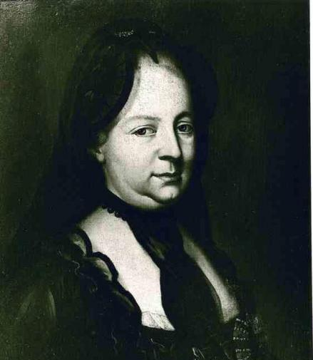
Maria Teresa d'Asburgo nacque a Vienna il 13 maggio 1717. A Maria Teresa è legato il rinnovamento edilizio di Milano, con suntuosi edifici pubblici e privati, Il teatro alla Scala, la biblioteca Braidense, il palazzo Reale, l’illuminazione pubblica, la riforma del catasto, la pavimentazione delle strade, la Madonnina sul Duomo: anche il simbolo della città è un lascito prezioso della dominazione austriaca. Una dominazione che ha segnato profondamente Milano per quasi tutto il XVIII secolo. Anni straordinari in cui la città ha visto intrecciarsi l’assolutismo illuminato di Maria Teresa d’Asburgo e di suo figlio Giuseppe II con la filosofia dei lumi di Pietro e Alessandro Verri, di Giuseppe Parini di Cesare Beccaria. È in questi decenni che Milano diventa un laboratorio di modernità unico in Europa e getta le basi per diventare poi la capitale economica e morale d’Italia.

Slide 4
Il riso regalo degli Sforza Dopo che il riso era stato usato per secoli a scopi terapeutici, la prima risaia italiana fu inaugurata nel 1468 e il primo documento che ne comprova la coltivazione in Italia fu una lettera di Galeazzo Maria Sforza del 1475, con la quale prometteva l'invio di riso al duca di Ferrara. Con le prime coltivazioni lombarde, il riso divenne un elemento dell'alimentazione locale.

Slide 5
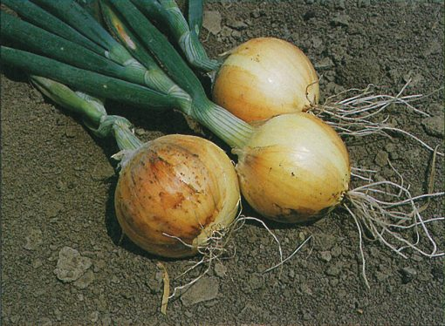
Cipolla varietà Grano
Si tratta di una delle cipolle più utilizzate, ideale per il soffritto, dalla colorazione ramata, ma anche da usare assieme ad altri odori per un buon arrosto.

Slide 6
Costolette di vitello piemontese

Slide 7
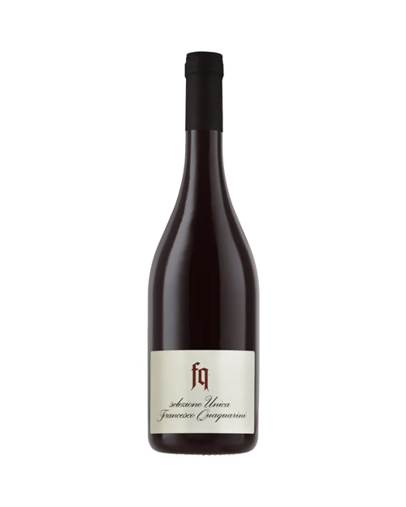
Selezione unica

Slide 8
Panetùn

